Slide 1


Slide 2






تعيين تلميذ(ة) للإجابة
توجيهات و شرح التعليمات
عرض فيديو
المرور بين الصفوف للمساعدة و تصحيح الإنجازات
عمل في ثنائيات
نهاية الشريط، المرور إلى الشريحة الموالية.

Slide 3

تنظيم حصص الأسبوع التربوي
اليوم 3 -
اليوم 1 -
أنشطة اعتيادية
الطلاقة / التحدث
القراءة/ الفهم
البنيات اللغوية
أنشطة اعتيادية
الطلاقة
وضعية تقويمية
اليوم 2 -
اليوم 4 -
أنشطة اعتيادية
الطلاقة / التحدث
القراءة / الفهم
الكتابة
أنشطة اعتيادية
الطلاقة
القراءة / المعجم
البنيات اللغوية

Slide 4







هيكلة حصة اليوم
-01 انشطة اعتيادية
نشيد : «ماما»
- 02الطلاقة/ التحدث
قراءة فقرة بطلاقة
استثمار أساليب سرد أنشطة مرتبطة بالمجال
- 03القراءة/ الفهم
قراءة نص" لا تيأس يا عمر" قراءة جهرية واستثمار استراتيجيات الفهم.
- 04الكتابة
التعليق على مشاهد بجمل تامة

Slide 5

عند نهاية الحصة
على الأقل 80 % من المتعلمين سيكونون قادرين على:
قراءة فقرات بطلاقة في حدود 30 كلمة؛
استثمار أساليب سرد أنشطة مرتبطة بالمجال؛
قراءة نص "لا تيأس يا عمر" قراءة جهرية / استثمار إستراتيجيات الفهم؛
التعليق على مشاهد بجمل تامة.

Slide 6

افتتاح الحصة
افتتاح الحصة
الترحيب وتدبير السلوك؛
الأنشطة الاعتيادية: نشيد «ماما»

Slide 7



مرحبا بكم . سننطلق في حصة اللغة العربية .
اختـتام الحــصة
التعبير الكتابي
القراءة / الفهم
الطلاقة /التحدث
افتتاح الحصة

Slide 8

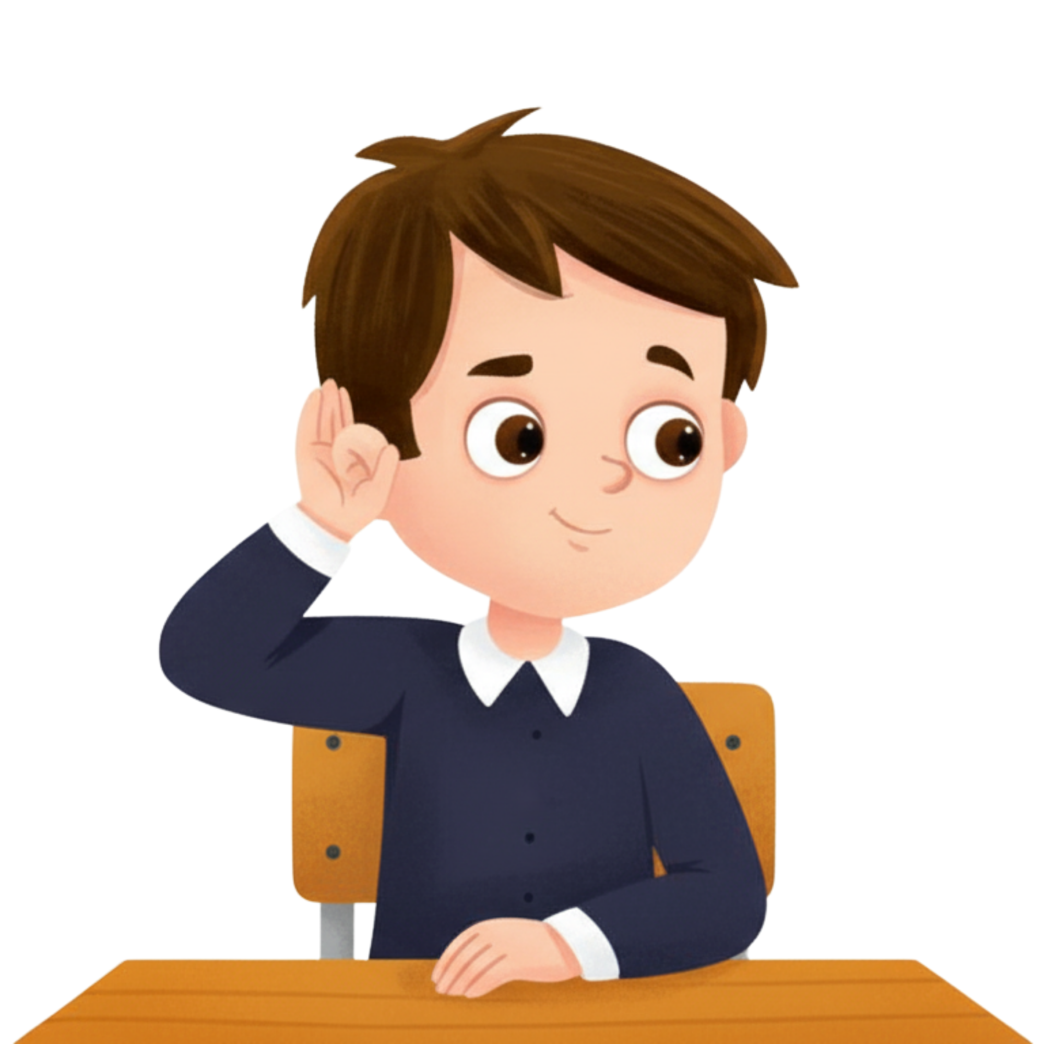

قبل أن نبدأ حصة اليوم سأخبركم عن شروط الحصول على نجمة التميز.
في كل حصة سيفوز ثلاثة منكم بالنجمة.
اختـتام الحــصة
التعبير الكتابي
القراءة / الفهم
الطلاقة /التحدث
افتتاح الحصة
أُنْصِتُ وأَنْتَبِهُ جَيِّداً لِلدَّرْسِ.
دونَ أَن أَقِف، أَرْفَعُ أُصْبُعي لِلْإجابَةِ.

Slide 9

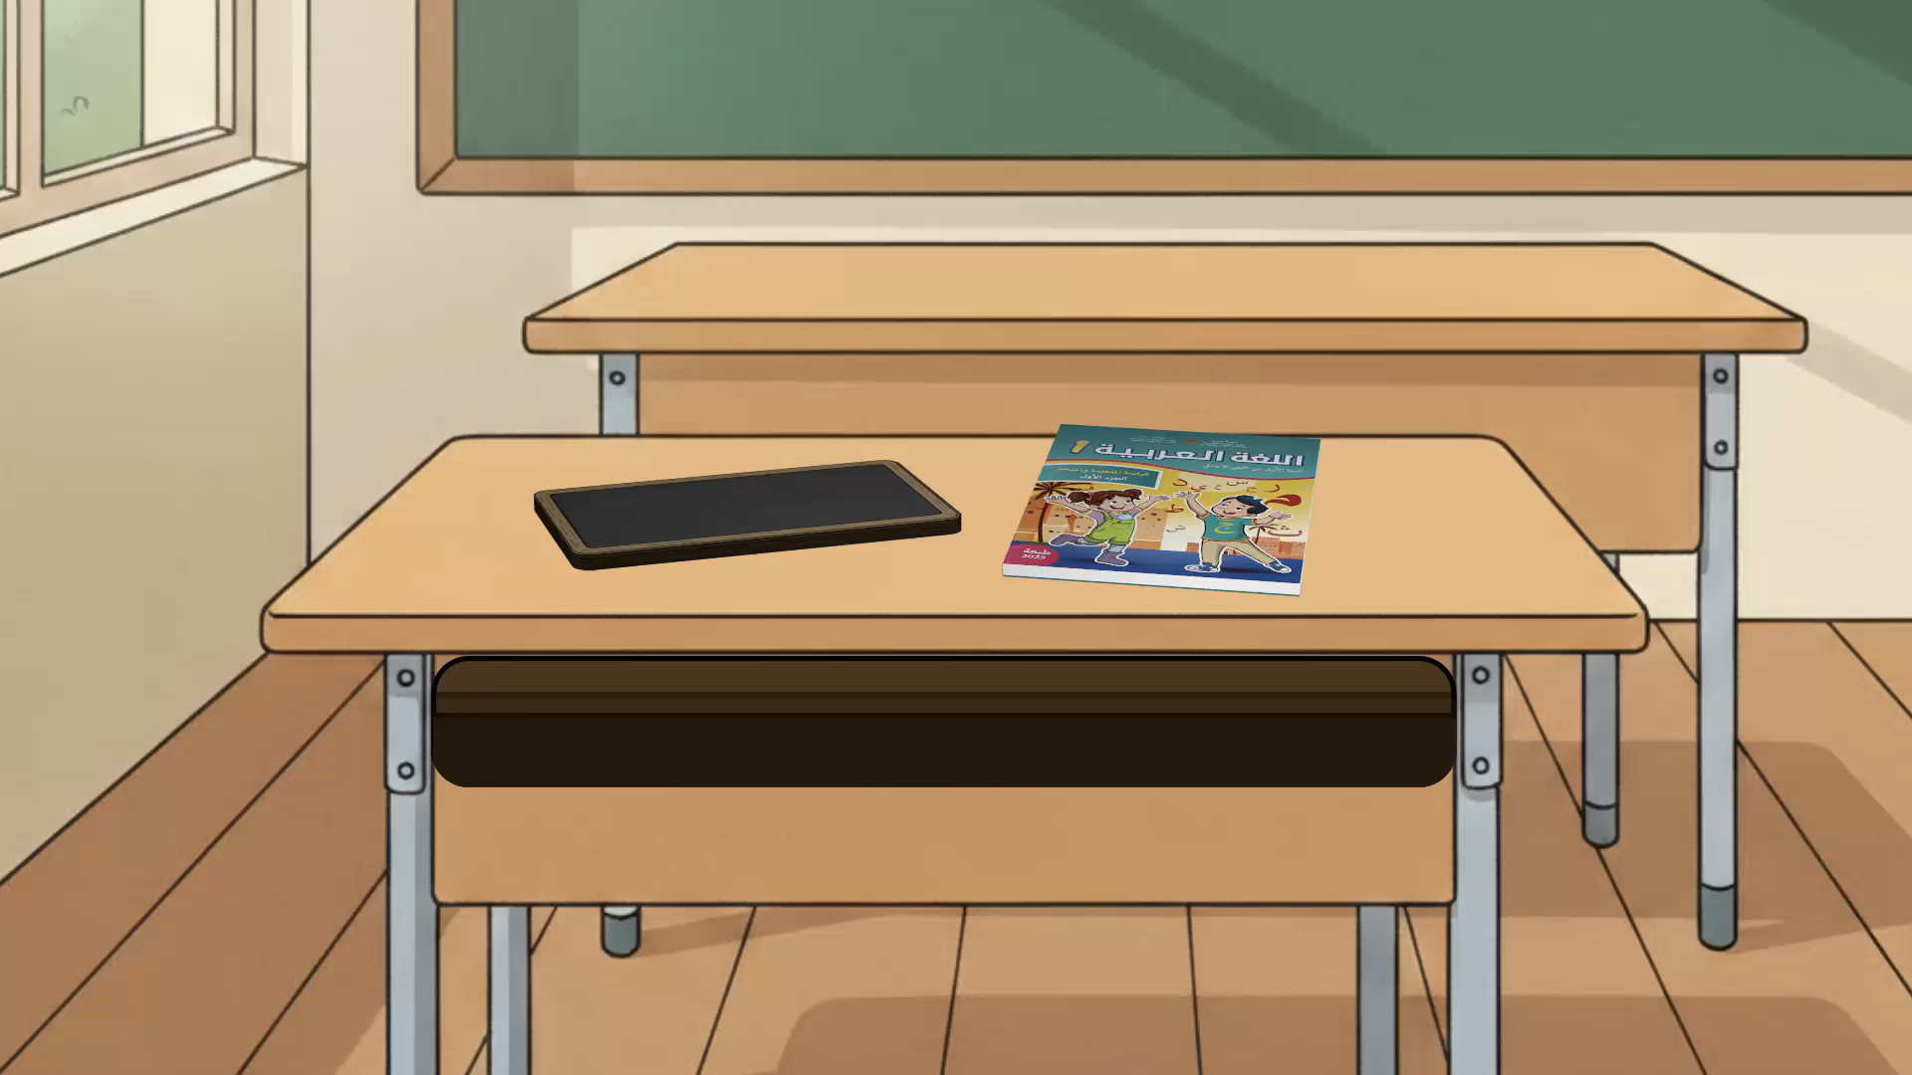
قبل أن نبدأ حصة اليوم سأخبركم عن شروط الحصول على نجمة التميز.
في كل حصة سيفوز ثلاثة منكم بالنجمة.
اختـتام الحــصة
التعبير الكتابي
القراءة / الفهم
الطلاقة /التحدث
افتتاح الحصة

Slide 10

ننشد معا
اختـتام الحــصة
التعبير الكتابي
القراءة / الفهم
الطلاقة /التحدث
افتتاح الحصة

Slide 11
أنشدوا
اختـتام الحــصة
التعبير الكتابي
القراءة / الفهم
الطلاقة /التحدث
افتتاح الحصة

Slide 12

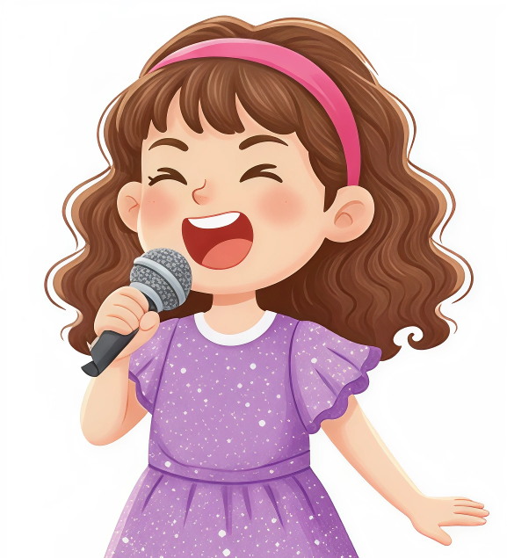
اختـتام الحــصة
التعبير الكتابي
القراءة / الفهم
الطلاقة /التحدث
افتتاح الحصة
من يقوم للإنشاد؟

Slide 13

الطلاقة / التحدث
الطلاقة /التحدث
قراءة فقرة بدقة واسترسال؛
استثمار أساليب سرد أنشطة مرتبطة بيوم عيد.

Slide 14
انتبهوا جيدا كيف سأقرأ النصَّ.
اختـتام الحــصة
التعبير الكتابي
القراءة / الفهم
الطلاقة / التحدث
افتتاح الحصة
أَيّاماً قَليلَةً قَبْلَ مَوْعِدِ رِحْلَتِنا إِلى حَديقَةِ ٱلْحَيَوانِ، أُصِبْتُ بِحادِثَةٍ وَرَقَدْتُ في ٱلسَّريرِ. كَمْ كُنْتُ حَزيناً وَأَنا أُفَكِّرُ بِأَنَّ أَصْحابي يَسْتَمْتِعونَ بِوَقْتِهِمْ بِدوني . فَجْأَةً ، رَنَّ جَرَسُ ٱلْبابِ ٱمْتَلَأَتْ غُرْفَتي بِٱلْأَصْحابِ . كُنْتُ سَعيداً بِتَضامُنِ أَصْدِقائي مَعي وَٱلْآنَ نُخَطِّطُ لِلرِّحْلَةِ بَعْدَ شِفائي.

Slide 15

استعدوا للقراءة؛ أمامكم دقيقة من أجل قراءة صامتة للفقرة.
اختـتام الحــصة
التعبير الكتابي
القراءة / الفهم
الطلاقة / التحدث
افتتاح الحصة
أَيّاماً قَليلَةً قَبْلَ مَوْعِدِ رِحْلَتِنا إِلى حَديقَةِ ٱلْحَيَوانِ، أُصِبْتُ بِحادِثَةٍ وَرَقَدْتُ في ٱلسَّريرِ. كَمْ كُنْتُ حَزيناً وَأَنا أُفَكِّرُ بِأَنَّ أَصْحابي يَسْتَمْتِعونَ بِوَقْتِهِمْ بِدوني . فَجْأَةً ، رَنَّ جَرَسُ ٱلْبابِ ٱمْتَلَأَتْ غُرْفَتي بِٱلْأَصْحابِ . كُنْتُ سَعيداً بِتَضامُنِ أَصْدِقائي مَعي وَٱلْآنَ نُخَطِّطُ لِلرِّحْلَةِ بَعْدَ شِفائي.

Slide 16

التلميذ ....... قم إلى السبورة للقراءة . ويسجل الأستاذ على سجل الطلاقة / التحدث.
اختـتام الحــصة
التعبير الكتابي
القراءة / الفهم
الطلاقة / التحدث
افتتاح الحصة
أَيّاماً قَليلَةً قَبْلَ مَوْعِدِ رِحْلَتِنا إِلى حَديقَةِ ٱلْحَيَوانِ، أُصِبْتُ بِحادِثَةٍ وَرَقَدْتُ في ٱلسَّريرِ. كَمْ كُنْتُ حَزيناً وَأَنا أُفَكِّرُ بِأَنَّ أَصْحابي يَسْتَمْتِعونَ بِوَقْتِهِمْ بِدوني . فَجْأَةً ، رَنَّ جَرَسُ ٱلْبابِ ٱمْتَلَأَتْ غُرْفَتي بِٱلْأَصْحابِ . كُنْتُ سَعيداً بِتَضامُنِ أَصْدِقائي مَعي وَٱلْآنَ نُخَطِّطُ لِلرِّحْلَةِ بَعْدَ شِفائي.

Slide 17
ما عنوان النص الذي تذكركم به هذه الفقرة؟ ما هي شخصياته؟
.
اختـتام الحــصة
التعبير الكتابي
القراءة / الفهم
الطلاقة / التحدث
افتتاح الحصة
أَيّاماً قَليلَةً قَبْلَ مَوْعِدِ رِحْلَتِنا إِلى حَديقَةِ ٱلْحَيَوانِ، أُصِبْتُ بِحادِثَةٍ وَرَقَدْتُ في ٱلسَّريرِ. كَمْ كُنْتُ حَزيناً وَأَنا أُفَكِّرُ بِأَنَّ أَصْحابي يَسْتَمْتِعونَ بِوَقْتِهِمْ بِدوني . فَجْأَةً ، رَنَّ جَرَسُ ٱلْبابِ ٱمْتَلَأَتْ غُرْفَتي بِٱلْأَصْحابِ . كُنْتُ سَعيداً بِتَضامُنِ أَصْدِقائي مَعي وَٱلْآنَ نُخَطِّطُ لِلرِّحْلَةِ بَعْدَ شِفائي.

Slide 18

خذوا ألواحكم سأملي عليكم كلمات.
اختـتام الحــصة
التعبير الكتابي
القراءة / الفهم
الطلاقة / التحدث
افتتاح الحصة

Slide 19
سأقرأ الكلمات .من يقرأ ؟
اختـتام الحــصة
التعبير الكتابي
القراءة / الفهم
الطلاقة / التحدث
افتتاح الحصة
جَرَسُ
حادِثَةٌ
أُصِبْتُ

Slide 20
انظروا إلى الكلمة جيدا.
اختـتام الحــصة
التعبير الكتابي
القراءة / الفهم
الطلاقة / التحدث
افتتاح الحصة
أُصِبْتُ

Slide 21
اكتبوا.
ينطق الأستاذ الكلمة.
اختـتام الحــصة
التعبير الكتابي
القراءة / الفهم
الطلاقة / التحدث
افتتاح الحصة

Slide 22
ارفعوا الألواح، صححوا.
اختـتام الحــصة
التعبير الكتابي
القراءة / الفهم
الطلاقة / التحدث
افتتاح الحصة
أُصِبْتُ

Slide 23
انظروا إلى الكلمة جيدا.
اختـتام الحــصة
التعبير الكتابي
القراءة / الفهم
الطلاقة / التحدث
افتتاح الحصة
حادِثَةٌ

Slide 24
اكتبوا.
ينطق الأستاذ الكلمة.
اختـتام الحــصة
التعبير الكتابي
القراءة / الفهم
الطلاقة / التحدث
افتتاح الحصة

Slide 25
ارفعوا الألواح، صححوا.
اختـتام الحــصة
التعبير الكتابي
القراءة / الفهم
الطلاقة / التحدث
افتتاح الحصة
حادِثَةٌ

Slide 26
انظروا إلى الكلمة جيدا.
اختـتام الحــصة
التعبير الكتابي
القراءة / الفهم
الطلاقة / التحدث
افتتاح الحصة
جَرَسٌ

Slide 27
اكتبوا.
ينطق الأستاذ الكلمة.
اختـتام الحــصة
التعبير الكتابي
القراءة / الفهم
الطلاقة / التحدث
افتتاح الحصة

Slide 28
ارفعوا الألواح، صححوا.
اختـتام الحــصة
التعبير الكتابي
القراءة / الفهم
الطلاقة / التحدث
افتتاح الحصة
جَرَسٌ

Slide 29
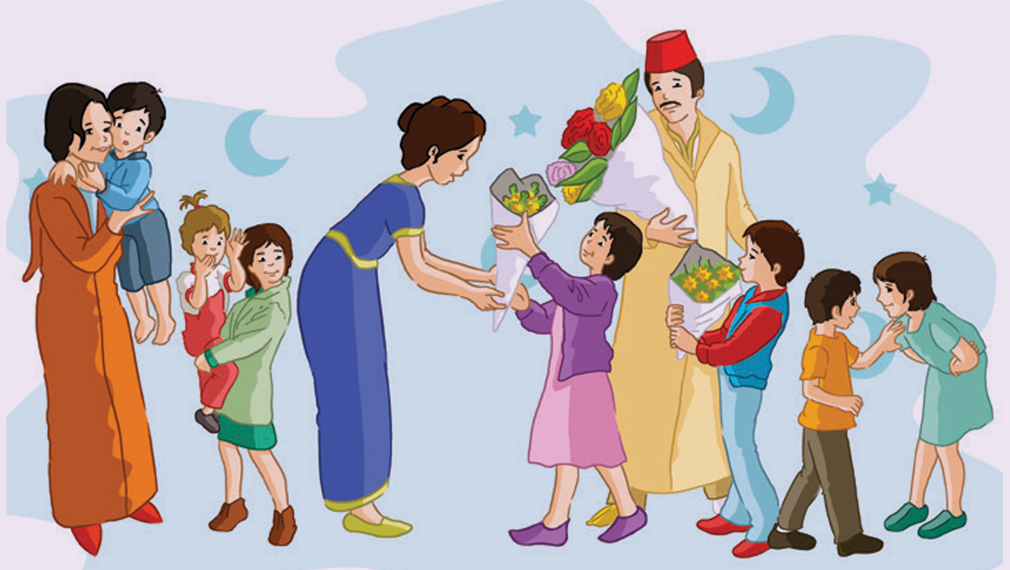
والآن ستتدربون على أخذ الكلمة للتعبير عم تقومون به يوم عيد.
اختـتام الحــصة
التعبير الكتابي
القراءة / الفهم
الطلاقة / التحدث
افتتاح الحصة

Slide 30
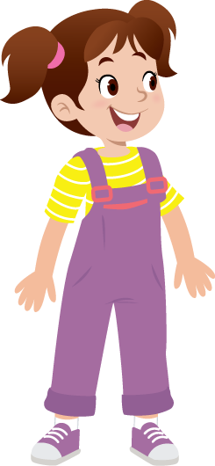
لأسأل عن الأفعال التي يقوم بها شخص أسأل : ماذا تفعل؟
اختـتام الحــصة
التعبير الكتابي
القراءة / الفهم
الطلاقة / التحدث
افتتاح الحصة
ماذا تَفْعَلُ…؟

Slide 31
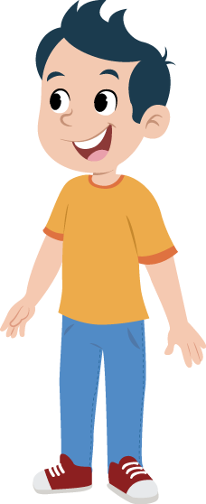
لأعبر عن الأعمال التي أقوم بها يوم العيد ، أقول : صباح يوم العيد.......رددوا
اختـتام الحــصة
التعبير الكتابي
القراءة / الفهم
الطلاقة / التحدث
افتتاح الحصة
ماذا تَفْعَلُ…؟
صَباحَ يَوْمِ..........

Slide 32
كل واحد يسأل زميله عن الأعمال التي يقوم بها يوم العيد.
اختـتام الحــصة
التعبير الكتابي
القراءة / الفهم
الطلاقة / التحدث
افتتاح الحصة
..............؟

Slide 33
أسرد ما أقوم به يوم العيد مبتدئا ب: صباح يوم.......
اختـتام الحــصة
التعبير الكتابي
القراءة / الفهم
الطلاقة / التحدث
افتتاح الحصة
صَباحَ يَوْمِ..........

Slide 34
كل واحد يشارك في حوار مع زميله للتعبير عم يقوم به يوم العيد.
اختـتام الحــصة
التعبير الكتابي
القراءة / الفهم
الطلاقة / التحدث
افتتاح الحصة
......................
................؟

Slide 35
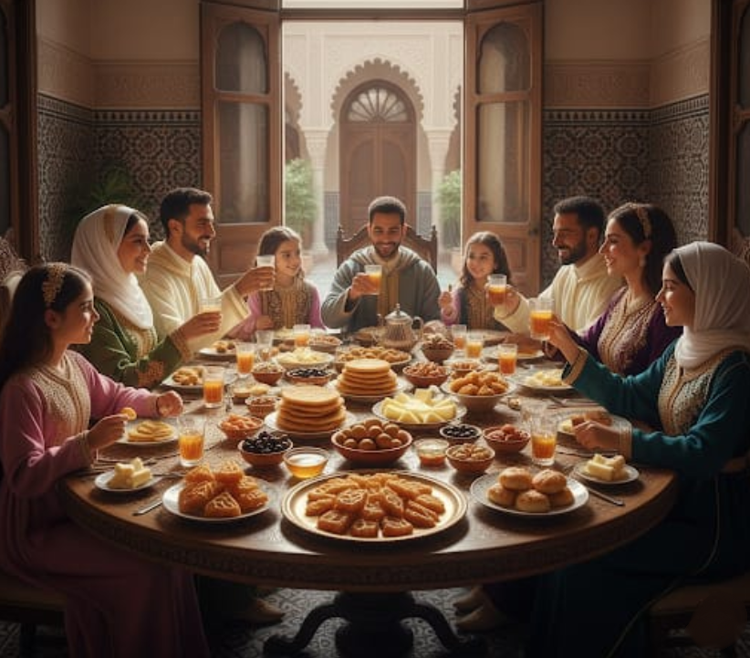
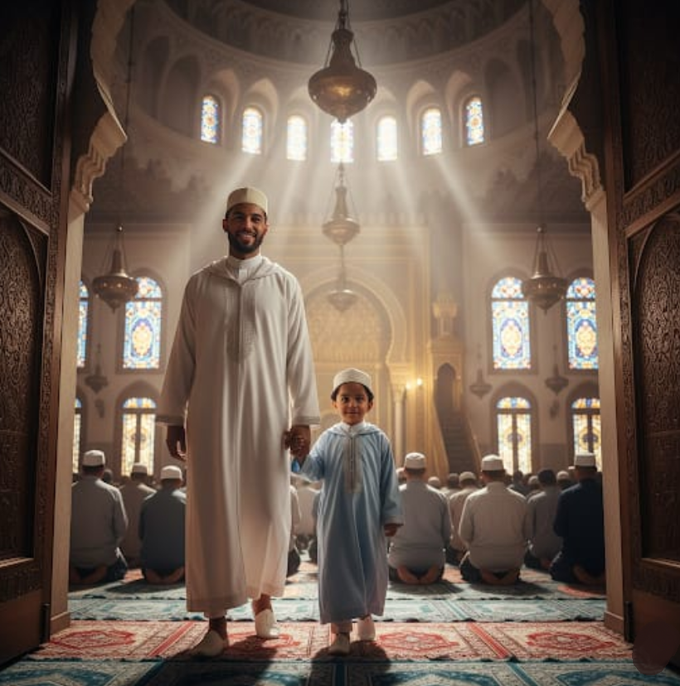
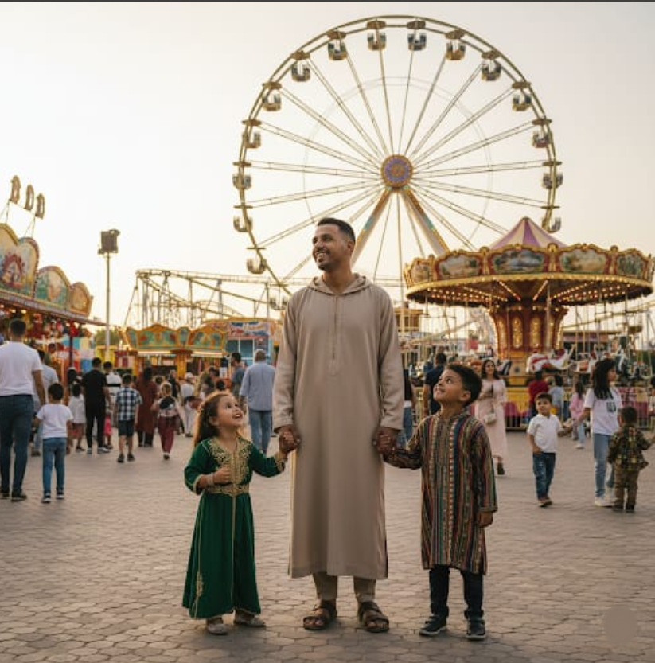
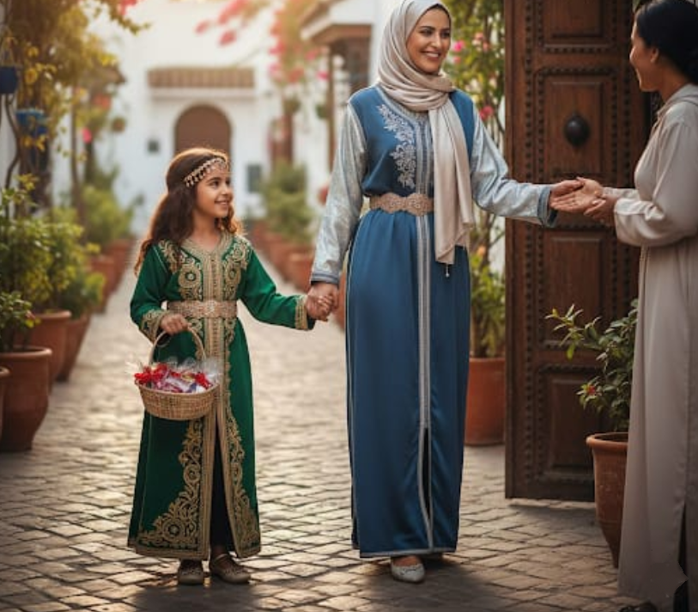
من يأخذ الكلمة و يعبر عما يفعله في يوم عيد، موظفا مشهدا من المشاهد التالية:
اختـتام الحــصة
التعبير الكتابي
القراءة / الفهم
الطلاقة / التحدث
افتتاح الحصة

Slide 36
القراءة / الفهم
القراءة/ الفهم
قراءة نص" لا تيأس يا عمر" قراءة جهرية
استثمار إستراتيجيات الفهم

Slide 37
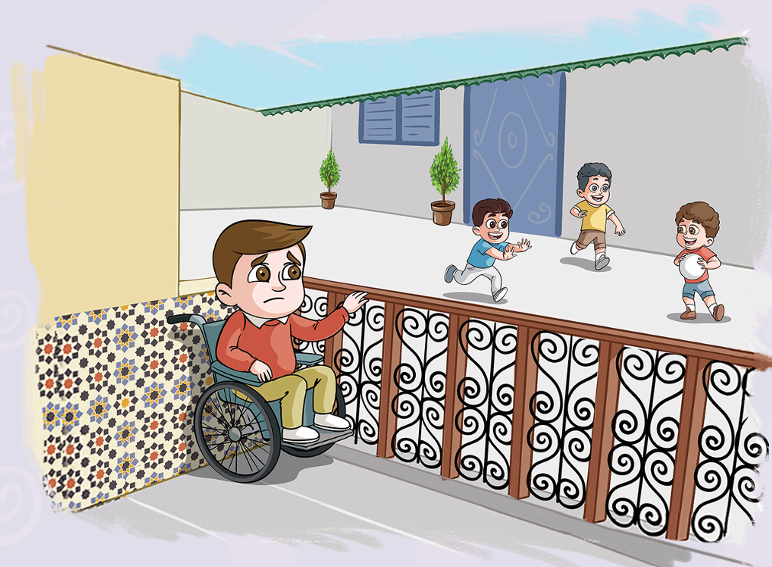
اختـتام الحــصة
التعبير الكتابي
القراءة / الفهم
الطلاقة / التحدث
افتتاح الحصة
من يذكرنا بعنوان النص؟

Slide 38
اختـتام الحــصة
التعبير الكتابي
القراءة / الفهم
الطلاقة / التحدث
افتتاح الحصة
عنوان النص الذي درسنا في الحصة السابقة هو: لا تَيْأَسْ يا عُمَرُ!
لا تَيْأَسْ يا عُمَرُ!

Slide 39
اختـتام الحــصة
التعبير الكتابي
القراءة / الفهم
الطلاقة /التحدث
افتتاح الحصة
تابعوا معي سأقرأ؟
لا تَيْأَسْ ياعُمَرُ!
ذاتَ يَوْمٍ، كانَ عُمَر يَجْلِسُ كعادَتِهِ عَلى كُرْسِيِّهِ ٱلْمُتَحَرِّكِ، يُتابِعُ أَقْرانَهُ وَهُمْ يُداعِبونَ ٱلْكُرَةَ. تَذْهَبُ بِهِمْ يَميناً وَيَساراً كَأَسْرابِ ٱلطُّيورِ. كانَ يَقولُ فِي نَفْسِهِ مُتَحَسِّراً: يا لَيْتَني مَعَهُمْ، أَجْري بِٱلْكُرَةِ وَأُراوِغُ، أَهْجُمُ تارَةً، وَتارَةً أُدافِعُ.
اِنْتَبَهَ إِلَيْهِ والِدُهُ، وَقالَ: لا تَحْزَنْ يا بُنَيَّ، أَنْتَ صَبِيٌّ قَوِيٌّ. وَسَتَجِدُ قَريبًا رِياضَةً تُناسِبُكَ.

Slide 40
اختـتام الحــصة
التعبير الكتابي
القراءة / الفهم
الطلاقة /التحدث
افتتاح الحصة
من يقرأ؟
لا تَيْأَسْ ياعُمَرُ!
ذاتَ يَوْمٍ، كانَ عُمَر يَجْلِسُ كعادَتِهِ عَلى كُرْسِيِّهِ ٱلْمُتَحَرِّكِ، يُتابِعُ أَقْرانَهُ وَهُمْ يُداعِبونَ ٱلْكُرَةَ. تَذْهَبُ بِهِمْ يَميناً وَيَساراً كَأَسْرابِ ٱلطُّيورِ. كانَ يَقولُ فِي نَفْسِهِ مُتَحَسِّراً: يا لَيْتَني مَعَهُمْ، أَجْري بِٱلْكُرَةِ وَأُراوِغُ، أَهْجُمُ تارَةً، وَتارَةً أُدافِعُ.
اِنْتَبَهَ إِلَيْهِ والِدُهُ، وَقالَ: لا تَحْزَنْ يا بُنَيَّ، أَنْتَ صَبِيٌّ قَوِيٌّ. وَسَتَجِدُ قَريبًا رِياضَةً تُناسِبُكَ.

Slide 41
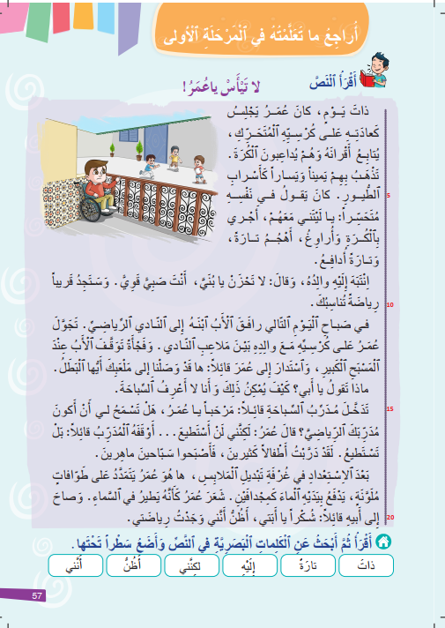
الآن؛ خذوا كراساتكم ص 57 - من يقرأ؟
اختـتام الحــصة
التعبير الكتابي
القراءة / الفهم
الطلاقة /التحدث
افتتاح الحصة

Slide 42
من يواصل؟ تابعوا
اختـتام الحــصة
التعبير الكتابي
القراءة / الفهم
الطلاقة /التحدث
افتتاح الحصة

Slide 43
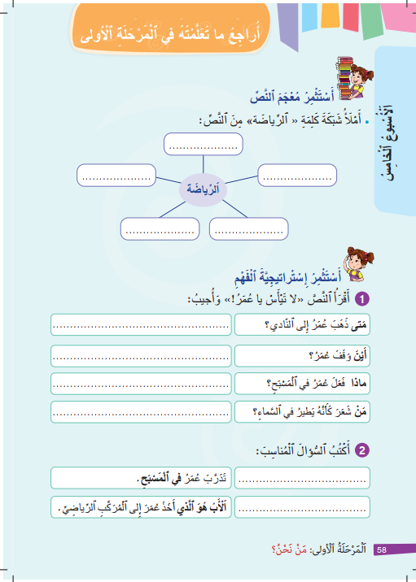
اختـتام الحــصة
التعبير الكتابي
القراءة / الفهم
الطلاقة /التحدث
افتتاح الحصة
خذوا النشاط 2 ص 58 - من يقرأ السؤال؟ ما المطلوب؟

Slide 44
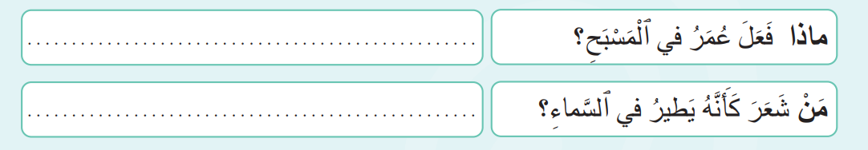
اختـتام الحــصة
التعبير الكتابي
القراءة / الفهم
الطلاقة /التحدث
افتتاح الحصة
خذوا الكراسات ستجيبون عن السؤالين.

Slide 45
اختـتام الحــصة
التعبير الكتابي
القراءة / الفهم
الطلاقة /التحدث
افتتاح الحصة
أجيبوا عن السؤال الثالث:
عُمَرُ في ٱلْمَسْبَحِ؟
ماذا فَعَلَ

Slide 46
اختـتام الحــصة
التعبير الكتابي
القراءة / الفهم
الطلاقة /التحدث
افتتاح الحصة
صححوا.
عُمَرُ في ٱلْمَسْبَحِ؟
ماذا فَعَلَ
تَمَدَّدَ عُمَرُ عَلى طَوّافاتٍ مُلَوَّنَةٍ.

Slide 47
اختـتام الحــصة
التعبير الكتابي
القراءة / الفهم
الطلاقة /التحدث
افتتاح الحصة
أجيبوا عن السؤال الرابع:
شَعَرَ كَأَنَّهُ يَطيرُ في ٱلسَّماءِ؟
مَنْ

Slide 48
اختـتام الحــصة
التعبير الكتابي
القراءة / الفهم
الطلاقة /التحدث
افتتاح الحصة
صححوا.
شَعَرَ كَأَنَّهُ يَطيرُ في ٱلسَّماءِ؟
مَنْ
عُمَرُ هُوَ ﭐلَّذي شَعَرَ كَأَنَّهُ يَطيرُ في ﭐلسَّماءِ.

Slide 49
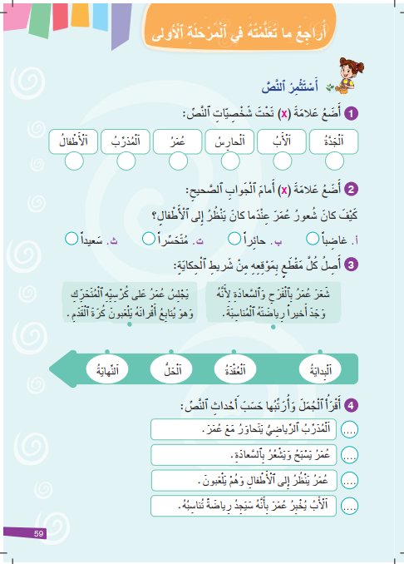
اختـتام الحــصة
التعبير الكتابي
القراءة / الفهم
الطلاقة /التحدث
افتتاح الحصة
خذوا النشاط 1 ص 59 - من يقرأ السؤال؟ ما المطلوب؟

Slide 50
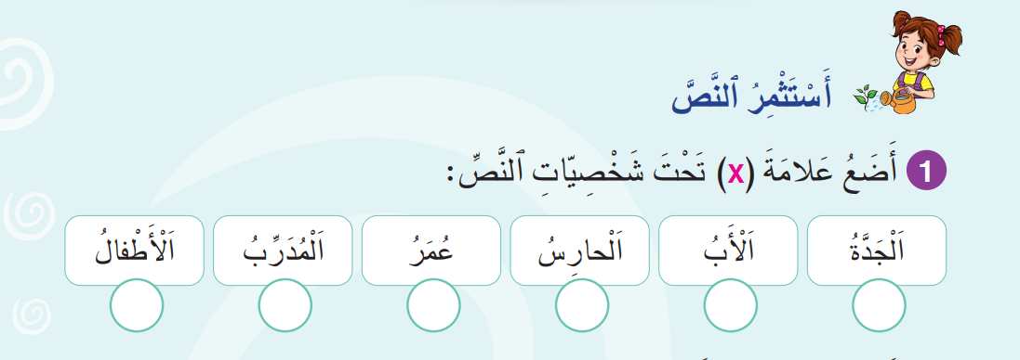
اختـتام الحــصة
التعبير الكتابي
القراءة / الفهم
الطلاقة /التحدث
افتتاح الحصة
ضعوا علامةx) ) تحت شخصيات النص:

Slide 51
اختـتام الحــصة
التعبير الكتابي
القراءة / الفهم
الطلاقة /التحدث
افتتاح الحصة
صححوا.

Slide 52
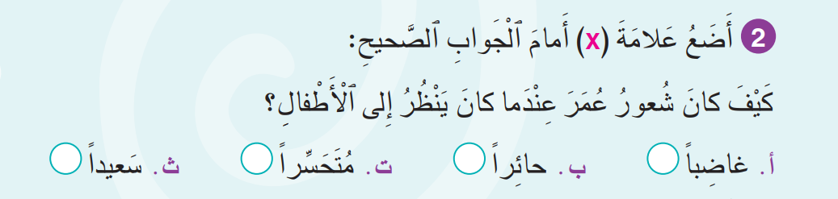
اختـتام الحــصة
التعبير الكتابي
القراءة / الفهم
الطلاقة /التحدث
افتتاح الحصة
ضعوا علامةx) ) أمام شعور عمر عندما كان ينظر إلى الأطفال.

Slide 53
اختـتام الحــصة
التعبير الكتابي
القراءة / الفهم
الطلاقة /التحدث
افتتاح الحصة
صححوا.

Slide 54
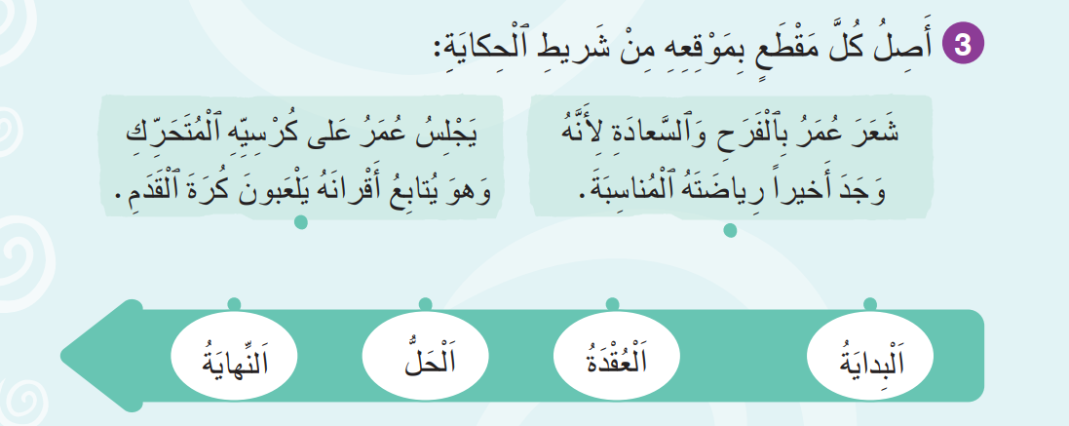
اختـتام الحــصة
التعبير الكتابي
القراءة / الفهم
الطلاقة /التحدث
افتتاح الحصة
من يقرأ المقطع 1؟ من يقرأ المقطع2؟

Slide 55
اختـتام الحــصة
التعبير الكتابي
القراءة / الفهم
الطلاقة /التحدث
افتتاح الحصة
صلوا بين كل مقطع بموقعه من شريط الحكاية.

Slide 56
اختـتام الحــصة
التعبير الكتابي
القراءة / الفهم
الطلاقة /التحدث
افتتاح الحصة
صححوا.

Slide 57
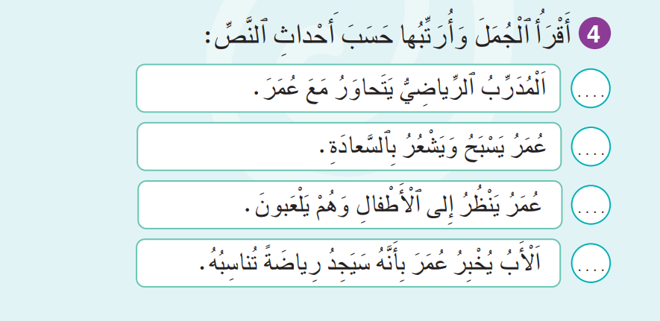
اختـتام الحــصة
التعبير الكتابي
القراءة / الفهم
الطلاقة /التحدث
افتتاح الحصة
من يقرأ الجمل؟ رتبوا الجمل حسب أحداث النص؟

Slide 58
اختـتام الحــصة
التعبير الكتابي
القراءة / الفهم
الطلاقة /التحدث
افتتاح الحصة
صححوا؟
3
4
1
2

Slide 59

التعبير الكتابي
التعبير الكتابي
التعليق على مشاهد بجمل تامة.

Slide 60

خذوا دفاتركم
اختـتام الحــصة
التعبير الكتابي
القراءة / الفهم
الطلاقة /التحدث
افتتاح الحصة

Slide 61
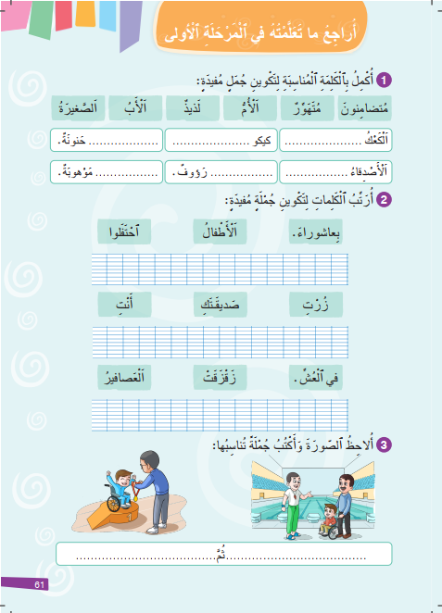
ستنجزون النشاط3 ص 61
اختـتام الحــصة
التعبير الكتابي
القراءة / الفهم
الطلاقة /التحدث
افتتاح الحصة

Slide 62
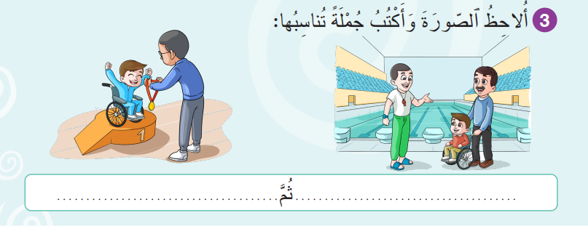
لاحظوا المشهدين جيدا ثم عبروا عنهما بجمل تامة.
اختـتام الحــصة
التعبير الكتابي
القراءة / الفهم
الطلاقة /التحدث
افتتاح الحصة

Slide 63
صححوا.
اختـتام الحــصة
التعبير الكتابي
القراءة / الفهم
الطلاقة /التحدث
افتتاح الحصة
فازَ بِميدالِيَّةٍ ذَهَبِيَّةٍ.
تَدَرَّبَ عُمَرُ جَيِّداً

Slide 64
اختتام الحصة
ماذا تعلمتم؟
واجباتكم المنزلية.

Slide 65
تدربنا على قراءة فقرة بدقة واسترسال
اختـتام الحــصة
التعبير الكتابي
القراءة / الفهم
الطلاقة / التحدث
افتتاح الحصة
أَيّاماً قَليلَةً قَبْلَ مَوْعِدِ رِحْلَتِنا إِلى حَديقَةِ ٱلْحَيَوانِ، أُصِبْتُ بِحادِثَةٍ وَرَقَدْتُ في ٱلسَّريرِ. كَمْ كُنْتُ حَزيناً وَأَنا أُفَكِّرُ بِأَنَّ أَصْحابي يَسْتَمْتِعونَ بِوَقْتِهِمْ بِدوني . فَجْأَةً ، رَنَّ جَرَسُ ٱلْبابِ ٱمْتَلَأَتْ غُرْفَتي بِٱلْأَصْحابِ . كُنْتُ سَعيداً بِتَضامُنِ أَصْدِقائي مَعي وَٱلْآنَ نُخَطِّطُ لِلرِّحْلَةِ بَعْدَ شِفائي.

Slide 66
تدربنا على سرد الأفعال والأعمال التي أقوم بها يوم عيد.
اختـتام الحــصة
التعبير الكتابي
القراءة / الفهم
الطلاقة / التحدث
افتتاح الحصة
كَيْفَ تَقْضي يَوْمَ عيدِ..........؟
أَسْتَيْقِظُ...أَلْبَسُ...، أَتَناوَلُ...أَزورُ...

Slide 67
استثمرنا النص للإجابة عن الأسئلة.
اختـتام الحــصة
التعبير الكتابي
القراءة / الفهم
الطلاقة / التحدث
افتتاح الحصة

Slide 68
عبرنا عن مشهديين بجمل تامة.
اختـتام الحــصة
التعبير الكتابي
القراءة / الفهم
الطلاقة / التحدث
افتتاح الحصة
فازَ بِميدالِيَّةٍ ذَهَبِيَّةٍ.
تَدَرَّبَ عُمَرُ جَيِّداً

Slide 69
اختتام الحصة
ماذا تعلمتم؟
واجباتكم المنزلية.

Slide 70


في المنزل، أجيبوا عن النشاط 2 ص 58. ضعوا علامة أمام المطلوب
اختـتام الحــصة
التعبير الكتابي
القراءة / الفهم
الطلاقة / التحدث
افتتاح الحصة

Slide 71


Slide 72
بناء على إنجازات المتعلمين خلال الممارسة المستقلة
ما تقديرك لنسبة التحكم في هدف الدرس؟
تسجل النسبة على صفحة اليوم من مذكرة الأستاذ.

